Slide 1
ДИСКРЕТНАЯ МАТЕМАТИКА
Национальный исследовательский ядерный университет
«МИФИ»
Автор: Тихомирова
Анна Николаевна

Slide 2
ЛЕКЦИЯ 9.

Slide 3
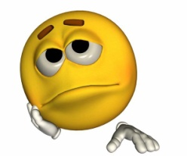
Теорема Кантора
Для любого кардинального числа α справедливо α<2^{α}.
Доказательство:
1. Докажем, что по крайней мере α≤2^{α}
Как известно, мощность булеана множества М равна 2^{|М|}. Пусть множество М = {m₁, m₂, m₃, …}. В булеан множества М (множество всех его подмножеств) в том числе входят множества, состоящие каждое из единственного элемента, например {m₁},{m₂},{m₃}, …. Только такого вида подмножеств будет |М|, а кроме них в булеан входят и другие подмножества, значит, в любом случае |М|≤2^{|М|}.

Slide 4
Теорема Кантора
2. Докажем строгость неравенства α<2^{α}
С учетом доказанного в п.1. достаточно показать, что не допустима ситуация, при которой α=2^{α}. Предположим противное, пусть α=2^{α}, т.е. |М| = 2^{|М|}. Это означает, что М равномощно Р(М), значит существует отображение множества М на его булеан Р(М). Т.о. каждому элементу m множества M взаимно однозначно соответствует некоторое подмножество Мm, принадлежащее Р(М).
Значит любой элемент m или принадлежит соответствующему ему подмножеству Мm, или не принадлежит. Построим множество M*, образованное из всех элементов второго рода (т.е. тех m, которые не принадлежат соответствующим им подмножествам Мm)

Slide 5
Теорема Кантора
По построению видно, что если какой-либо элемент m принадлежит M*, значит он автоматически не принадлежит Мm. Это, в свою очередь означает, что ни для какого m невозможна ситуация M*=Мm. Значит, множество M* отлично от всех множеств Мm и для него нет взаимно-однозначного элемента m из множества M.
Это в свою очередь означает, что равенство
|М|= 2^{|М|}неверно.
Т.о. доказано, что |М|< 2^{|М|} или α<2^{α}, Q.E.D.

Slide 6
Теорема (без док-ва)
Для любого множества А найдется множество В, мощность которого больше А.

Slide 7
Замечание…
Множества самой большой мощности не существует. Первые два трансфинитных числа имели в природе образующие их множества (множество натуральных чисел и множество действительных чисел).
Если отталкиваться от множества континуума, то можно построить множество всех подмножеств континуума, получим его булеан, назовем это множество B_{R}. По определению мощность множества B_{R} равна 2 ^{א}. Согласно теореме Кантора 2^{א} ≠ א. Очевидно, что множество B_{R} бесконечно, следовательно, его кардинальное число является числом трансфинитным и оно никак не может совпадать ни с одним из двух рассмотренных ранее трансфинитных чисел.

Slide 8
Третье трансфинитное число
Алеф-один (א ₁) – третье трансфинитное число. По определению, это мощность множества всех подмножеств континуума. Это же число соответствует мощности многих других множеств, например:
Множества всех линейных функций, принимающих любые действительные значения (линейная функция - действительная функции одной или нескольких переменных). По сути это множества всех возможных кривых в счетно-мерном пространстве, где количество измерений n – любое конечное число или даже א ₀.
Множества фигур на плоскости, т.е. множества всех подмножеств точек на плоскости или множества всех подмножеств пар действительных чисел.
Множества тел в обычном трехмерном пространстве, а также, вообще говоря, в любом счетно-мерном пространстве, где количество измерений n – любое конечное число или даже א ₀.
Поскольку число א₁ вводится как мощность булеана множества с мощностью À, получаем утверждение, что א₁ =2^{א} .

Slide 9
Обобщенная континуум-гипотеза:
Обобщенная континуум-гипотеза:
Для любого бесконечного множества S не существует таких множеств, кардинальное число которых больше, чем у S, но меньше, чем у множества всех его подмножеств ( 2^{S}).

Slide 10
Парадоксы теории множеств
Парадокс Кантора
Кардинальное число множества всех подмножеств P(U)
множества всех множеств U не больше чем |U|.
Доказательство:
Так как U содержит все мыслимые и возможные множества, то оно по логике вещей, содержит в частности и множество всех своих подмножеств. Более того, все элементы множества P(U) принадлежат U, следовательно, |P(U)| ≤ |U|.
Однако существует доказанная ранее Теорема Кантора, согласно которой для любого кардинального числа α справедливо: α<2^{α}. Т.о., ввиду того, что P(U) - множество всех подмножеств U (булеан U), получим что |P(U)| > |U|.
Два полученных вывода |P(U)| ≤ |U| и |P(U)| > |U| прямо противоречат друг другу, что в принципе не должно быть возможно и является иллюстрацией парадокса, Q.E.D.

Slide 11
Парадокс Рассела
Парадокс Рассела
Пусть В – множество всех множеств, которые не содержат самих себя в качестве своих собственных элементов. Тогда можно доказать две теоремы.
1. В принадлежит В.
2. В не принадлежит В.
Доказательство:
1. Предположим противное, т.е. В не принадлежит В. Раз В не содержит себя в качестве своего собственного элемента, то, по определению, это означает, что В входит в рассматриваемый класс, то есть принадлежит В. Получили противоречие – следовательно, исходное предположение неверно и В принадлежит В, Q.E.D.
2. Предположим противное, т.е. В принадлежит В. По определению множества В любой его элемент не может иметь себя в качестве собственного элемента, следовательно, В не принадлежит рассматриваемому классу, т.е. В не принадлежит В. Противоречие – следовательно, исходное предположение неверно и В не принадлежит В, Q.E.D.

Slide 12
Вопросы самоприминимости
Импредикабельным называется свойство, которое не применимо само к себе.
Например
Свойство быть сладким не применимо само к себе, потому что свойство быть сладким само по себе не сладкое, значит свойство быть сладким – импредикабельно.
Свойство быть абстрактным, будучи абстрактным, разумеется, абстрактно, т.е. применимо само к себе, а значит по определению не импредикабельно.

Slide 13
Вопросы самоприминимости
Парадокс
Пусть Р – некоторое свойство. Обладает ли само Р этим свойством Р?
Доказательство:
Нетрудно показать две ветки рассуждений:
1. если это свойство импредикабельно, то значит не применимо само к себе, и, следовательно, свойство быть импредикабельным не является импредикабельным.
2. если это свойство не импредикабельно само по себе, то значит оно применимо само к себе, и, следовательно, свойство быть импредикабельным по своей сути импредикабельно.
Итак, напрашивается неутешительный вывод: свойство быть импредикабельным импредикабельно тогда и только тогда, когда оно не импредикабельно. С виду нелепость, на самом деле серьезный и даже в некотором смысле плачевный вывод. Возникает невольное ощущение, что сами законы мышления по своей сути противоречивы.

Slide 14
Классика жанра
Парадокс лжеца
То, что я утверждаю сейчас, ложно.
Если это высказывание истинно, то оно ложно, и в то же время, если оно ложно, то истинно. Таким образом, оно противоречит «закону исключённого третьего» в двоичной логике.

Slide 15
Причины появления парадоксов
Допущения теорией сверхобширных множеств типа «множество всех множеств».
условия, которым должна удовлетворять теория множеств, свободная от парадоксов
Сверхобширные множества допускаются в качестве элементов некоторых объектов.
Включение в теорию всех основных достижений канторовской теории множеств
Наблюдается непредикативность определений, т.е. в парадоксе та сущность, о которой идет речь, определяется или характеризуется посредством некоторой совокупности, к которой она сама принадлежит.
Непротиворечивость

Slide 16
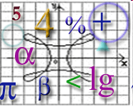
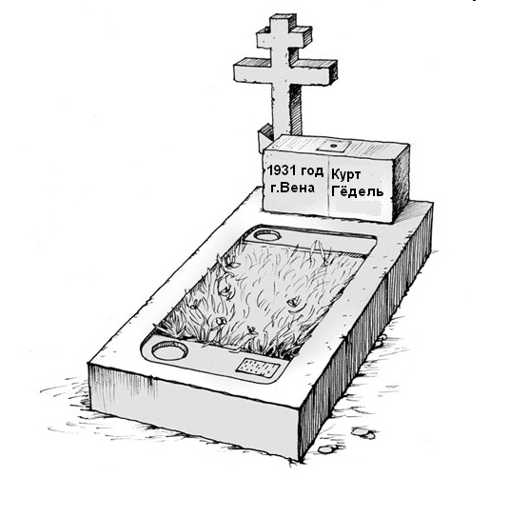
«Геттингенская программа»
Гильберт:
Математика является полной, т.е. любое математическое утверждение можно доказать или опровергнуть, основываясь на правилах самой дисциплины.
Математику можно представить в виде набора следствий, выводимых из некоторой системы аксиом, и доказать, что:
Математика является непротиворечивой, т.е. нельзя доказать и одновременно опровергнуть какое-либо утверждение, не нарушая принятых правил рассуждения.
Математика является разрешимой, т.е., пользуясь правилами, можно выяснить относительно любого математического утверждения, доказуемо оно или опровержимо.
«Вторая проблема Гильберта».
Можно построить систему аксиом, которая совершенна и полна, т.е. позволяет математически описать все сущее
Крах всех надежд
а. непротиворечива (нельзя доказать А и не А)
в. полна (доказуемо любое истинное А)

Slide 17
Курт Гёдель, венский математик, публикация 1931 г
После долгих и сложных математико-теоретических преамбул установил удивительное свойство любой системы аксиом, которое упрощенно можно сформулировать так: «Если система аксиом полна (то есть любое истинное утверждение в ней может быть доказано), то она противоречива (то есть в ней можно одновременно доказать утверждение A и утверждение не-A)».
Или система аксиом полна, или непротиворечива. И то, и другое условия одновременно выполняться не могут.
Единственным выходом из такой ситуации остается принятие неполной системы аксиом. Приходиться мириться с тем, что в контексте любой логической системы, у нас останутся утверждения «типа А», которые являются заведомо истинными, но мы можем судить об их истинности лишь вне рамок принятой аксиоматики. Если же таких утверждений не имеется, значит, наша аксиоматика противоречива, и в ее рамках неизбежно будут присутствовать утверждения, которые можно одновременно и доказать, и опровергнуть.

Slide 18
Курт Гёдель, 2 важнейшие теоремы
Теоре́ма Гёделя о неполноте́ и втора́я теоре́ма Гёделя — две теоремы математической логики о принципиальных ограничениях формальной арифметики и, как следствие, всякой формальной системы, в которой можно определить основные арифметические понятия: натуральные числа, 0, 1, сложение и умножение.
Первая теорема утверждает, что если формальная арифметика непротиворечива, то в ней существует невыводимая и неопровержимая формула.
Во всякой достаточно богатой непротиворечивой теории первого порядка[ существует такая замкнутая формула , что ни , ни её отрицание не являются выводимыми в этой теории.
Вторая теорема утверждает, что если формальная арифметика непротиворечива, то в ней невыводима некоторая формула, содержательно утверждающая непротиворечивость этой арифметики.
Во всякой достаточно богатой непротиворечивой теории первого порядка формула, утверждающая непротиворечивость этой теории, не является выводимой в ней.

Slide 19

Следствие из теорем Гёделя
vs
Выводы Роджера Пенроуза
«Если система аксиом полна (то есть любое истинное утверждение в ней может быть доказано), то она противоречива (то есть в ней можно одновременно доказать утверждение A и утверждение не-A)»
или
полна
непротиворечива
или
любое истинное утверждение доказуемо
нельзя доказать А и не-А
это плохо или хорошо?
наши действия нельзя описать с помощью идеальной системы аксиом
мы отличаемся от любого компьютера
Компьютер действует строго логически и не способен определить, истинно или ложно утверждение А, если оно выходит за рамки аксиоматики, а такие утверждения, согласно выводам Гёделя, неизбежно имеются. Человек же, столкнувшись с таким логически недоказуемым и неопровержимым утверждением А, всегда способен определить его истинность или ложность, исходя из повседневного опыта. По крайней мере, в этом человеческий мозг превосходит компьютер, скованный чистыми логическими схемами. Человеческий мозг способен понять всю глубину истины, заключенной в утверждениях Гёделя, а компьютерный - никогда.

